Slide 1









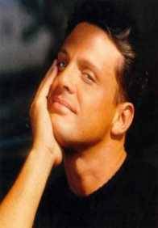






Slide 2





Slide 3


Tanto tiempo disfrutamos de este amor, nuestras almas se acercaron tanto así, que yo guardo tu sabor, pero tu llevas también, sabor a mí.

Slide 4


Si negaras mi presencia en tu vivir, bastaría con abrazarte y conversar, tanta vida yo te di, que por fuerza tienes ya, sabor a mí.

Slide 5

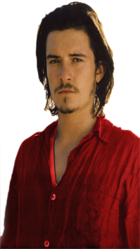

No pretendo, ser tu dueño, no soy nada, yo no tengo vanidad, de mi vida, doy lo bueno, soy tan pobre, que otra cosa puedo dar.

Slide 6


Pasaran mas de mil años, muchos, más, yo no sé si tenga amor, la eternidad, pero allá, tal como aquí, en la boca llevaras, sabor a mí.

Slide 7
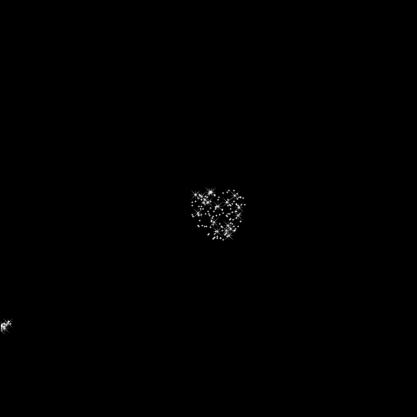



Slide 8






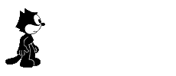

Slide 9



No pretendo, ser tu dueño, no soy nada, yo no tengo vanidad, de mi vida, doy lo bueno, soy tan pobre, que otra cosa puedo dar.

Slide 10




Pasaran, mas de mil años, muchos, más, yo no sé si tenga amor, la eternidad, pero allá, tal como aquí, en la boca llevaras, sabor, a mí.

Slide 11




Slide 12



Accede a la sección que desees desde aquí:
Propia Creación
De la Red
Dedicatorias | Fechas Especiales | Graciosos
Historia y Arte | Lugares | Musicales
Naturaleza y Ciencias | Política | Reflexión
Religiosos | Románticos | Salud
Dedicatorias | Fechas Especiales | Graciosos
Historia y Arte | Lugares | Musicales
Naturaleza y Ciencias | Política | Reflexión
Religiosos | Románticos | Salud
Si deseas recibir pps periódicamente en tu correo electrónico subscríbete aquí:

